Slide 1

HỒ SƠ
NĂNG LỰC
CÔNG TY CỔ PHẦN CÔNG NGHỆ NTECHS VIỆT NAM
Phát triển phần mềm quản trị, Web App và Mobile App
Tháng 11/2026

Slide 2
Thư ngỏ
Kính gửi Quý Khách hàng và Quý Đối tác,
Công ty Cổ phần Công nghệ NTechs Việt Nam trân trọng gửi tới Quý Khách hàng và Quý Đối tác lời chào cùng lời cảm ơn đã quan tâm đến các giải pháp của chúng tôi.
NTechs phát triển phần mềm quản trị, nền tảng giáo dục, Web App và Mobile App theo nhu cầu của doanh nghiệp và tổ chức. Chúng tôi bắt đầu từ việc tìm hiểu nghiệp vụ, làm rõ yêu cầu và xây dựng giải pháp phù hợp với cách khách hàng làm việc.
Với đội ngũ phát triển, thiết kế và kiểm thử, NTechs đồng hành xuyên suốt quá trình tư vấn, xây dựng, triển khai và bảo trì. Chúng tôi chú trọng chất lượng sản phẩm, trách nhiệm trong từng giai đoạn và khả năng ứng dụng vào công việc thực tế.
NTechs mong có cơ hội hợp tác cùng Quý Khách hàng và Quý Đối tác, từng bước giải quyết bài toán vận hành và phát triển sản phẩm.
Trân trọng,
CÔNG TY CỔ PHẦN CÔNG NGHỆ
NTECHS VIỆT NAM
CÔNG TY CỔ PHẦN CÔNG NGHỆ NTECHS VIỆT NAM
ntechs.vn
02

Slide 3
Giới thiệu NTechs
Phần mềm theo nghiệp vụ
của doanh nghiệp và tổ chức
NTechs thiết kế và phát triển ERP, CRM, nền tảng giáo dục, web app và mobile app đa nền tảng. Đội ngũ tham gia từ khảo sát nghiệp vụ đến triển khai và bảo trì.
Thành lập 02/2025
18 thành viên
Theo hồ sơ doanh nghiệp
Lập trình, thiết kế và kiểm thử
CÔNG TY CỔ PHẦN CÔNG NGHỆ NTECHS VIỆT NAM
ntechs.vn
03

Slide 4
Thông tin công ty
Hạng mục | Thông tin
Tên đầy đủ | Công ty Cổ phần Công nghệ NTechs Việt Nam
Tên viết tắt đăng ký | NTECHS VIETNAM TECHNOLOGY., JSC
Tên thương hiệu | NTechs
Mã số thuế | 0110948478
Trụ sở / văn phòng liên hệ | Tầng 3 Tòa CT3, KĐT Bắc Linh Đàm, Hà Nội
Hotline | 0969 464 154
Email / Website | ntechs.vn@gmail.com / ntechs.vn
CÔNG TY CỔ PHẦN CÔNG NGHỆ NTECHS VIỆT NAM
ntechs.vn
04

Slide 5
Tầm nhìn và sứ mệnh
TẦM NHÌN ĐẾN NĂM 2030
SỨ MỆNH
Đến năm 2030, trở thành đối tác công nghệ uy tín tại Việt Nam trong chuyển đổi số giáo dục, tập trung vào giải pháp quản trị nhà trường (ERP), quản lý học tập (LMS) và dịch vụ số cho người học.
Mang đến nền tảng công nghệ dễ ứng dụng, vận hành ổn định và có chi phí hợp lý, giúp khách hàng nâng cao hiệu quả quản lý và chất lượng phục vụ.
CÔNG TY CỔ PHẦN CÔNG NGHỆ NTECHS VIỆT NAM
ntechs.vn
05

Slide 6
Giá trị cốt lõi
01 Tập trung vào khách hàng
02 Hành động tận tâm
Hiểu nghiệp vụ và nhu cầu sử dụng trước khi lựa chọn giải pháp.
Theo sát quá trình triển khai, hỗ trợ khách hàng trong vận hành.
03 Tốc độ nhanh
04 Đổi mới liên tục
Chốt phạm vi rõ ràng, phát triển theo đợt và tái sử dụng nền tảng.
Cải tiến sản phẩm và nghiên cứu công nghệ phù hợp với bài toán thực tế.
CÔNG TY CỔ PHẦN CÔNG NGHỆ NTECHS VIỆT NAM
ntechs.vn
06

Slide 7
Lĩnh vực hoạt động
Giáo dục và đào tạo
Quản trị doanh nghiệp
Website giáo dục, quản trị đào tạo, LMS, cổng học tập và học ngoại ngữ.
ERP, CRM, quy trình phê duyệt và quản lý vận hành theo nghiệp vụ.
Thương mại và dịch vụ
Ứng dụng tiêu dùng
POS bán hàng, quản lý xưởng tôn sắt, chuỗi cửa hàng và nền tảng đặt xe.
Ứng dụng kết nối cộng đồng, chat và tương tác thời gian thực.
CÔNG TY CỔ PHẦN CÔNG NGHỆ NTECHS VIỆT NAM
ntechs.vn
07

Slide 8
Đội ngũ phát triển
18
15 lập trình viên
Backend, frontend web, mobile và triển khai hệ thống.
thành viên
phát triển
02 nhân sự thiết kế
UI/UX, prototype và hệ thống thiết kế sản phẩm.
Phát triển, thiết kế
và kiểm thử
01 nhân sự kiểm thử
Kiểm thử chức năng, phân quyền và kiểm tra trước phát hành.
CÔNG TY CỔ PHẦN CÔNG NGHỆ NTECHS VIỆT NAM
ntechs.vn
08

Slide 9
Dịch vụ cung cấp
01
Tư vấn và phân tích nghiệp vụ
Khảo sát, PRD, blueprint và prototype để thống nhất phạm vi.
02
Phát triển phần mềm
ERP / CRM, Web App, Mobile App và nền tảng giáo dục.
03
Tích hợp hệ thống
API, thanh toán, thông báo, lưu trữ và hệ thống sẵn có.
04
Bảo trì và vận hành
Triển khai, giám sát, sao lưu và xử lý sự cố.
CÔNG TY CỔ PHẦN CÔNG NGHỆ NTECHS VIỆT NAM
ntechs.vn
09

Slide 10
Năng lực công nghệ
Mảng | Công nghệ | Ứng dụng
Backend | Node.js, TypeScript, NestJS, Express | API, nghiệp vụ và tích hợp
Web | Next.js, React, Tailwind CSS | ERP, LMS, quản trị, website
Mobile | React Native, Firebase | Ứng dụng iOS và Android
Dữ liệu | PostgreSQL, MongoDB, Redis | Dữ liệu và bộ nhớ đệm
Thời gian thực | Socket.IO, BullMQ, Redis Streams | Chat, thông báo, xử lý nền
Hạ tầng | Docker, Nginx, S3, GitHub Actions | Lưu trữ, triển khai và CI/CD
Ntechs Lựa chọn công nghệ theo phạm vi, quy mô dữ liệu và yêu cầu tích hợp của dự án.
CÔNG TY CỔ PHẦN CÔNG NGHỆ NTECHS VIỆT NAM
ntechs.vn
10

Slide 11
Chất lượng và bảo mật
Phân quyền và dữ liệu
Truy vết thao tác
Kiểm tra quyền tại máy chủ, giới hạn phạm vi truy cập và che dữ liệu nhạy cảm.
Nhật ký kiểm toán ghi nhận thay đổi và hỗ trợ đối soát nghiệp vụ.
Kiểm thử trước phát hành
Triển khai có kiểm soát
Kiểm thử chức năng, API, phân quyền và luồng sử dụng trên thiết bị thật.
Tách môi trường phát triển, kiểm thử và production. Có phương án sao lưu và khôi phục.
CÔNG TY CỔ PHẦN CÔNG NGHỆ NTECHS VIỆT NAM
ntechs.vn
11

Slide 12
Dự án và khách hàng tiêu biểu
Đơn vị / dự án | Phạm vi hợp tác | Tình trạng theo hồ sơ
KOHI - ERP Hệ thống nội bộ | ERP đào tạo, du học và ứng dụng vệ tinh | Đang vận hành nội bộ
NTechs Education / LMS | Quản trị đào tạo và học tập trực tuyến | Chạy nội bộ khách hàng
RBIS International School | Website giới thiệu và tuyển sinh | Website đang hoạt động
Doolite | Ứng dụng hẹn hò và hệ thống quản trị | Backend production, app
MiraGo | Ứng dụng học tiếng Nhật | Đang phát triển
LimoDesk | Đặt xe và điều phối limousine | Chạy nội bộ khách hàng
NTechs POS | Bán hàng, kho và gia công tôn sắt | Chạy nội bộ khách hàng
CÔNG TY CỔ PHẦN CÔNG NGHỆ NTECHS VIỆT NAM
ntechs.vn
12

Slide 13
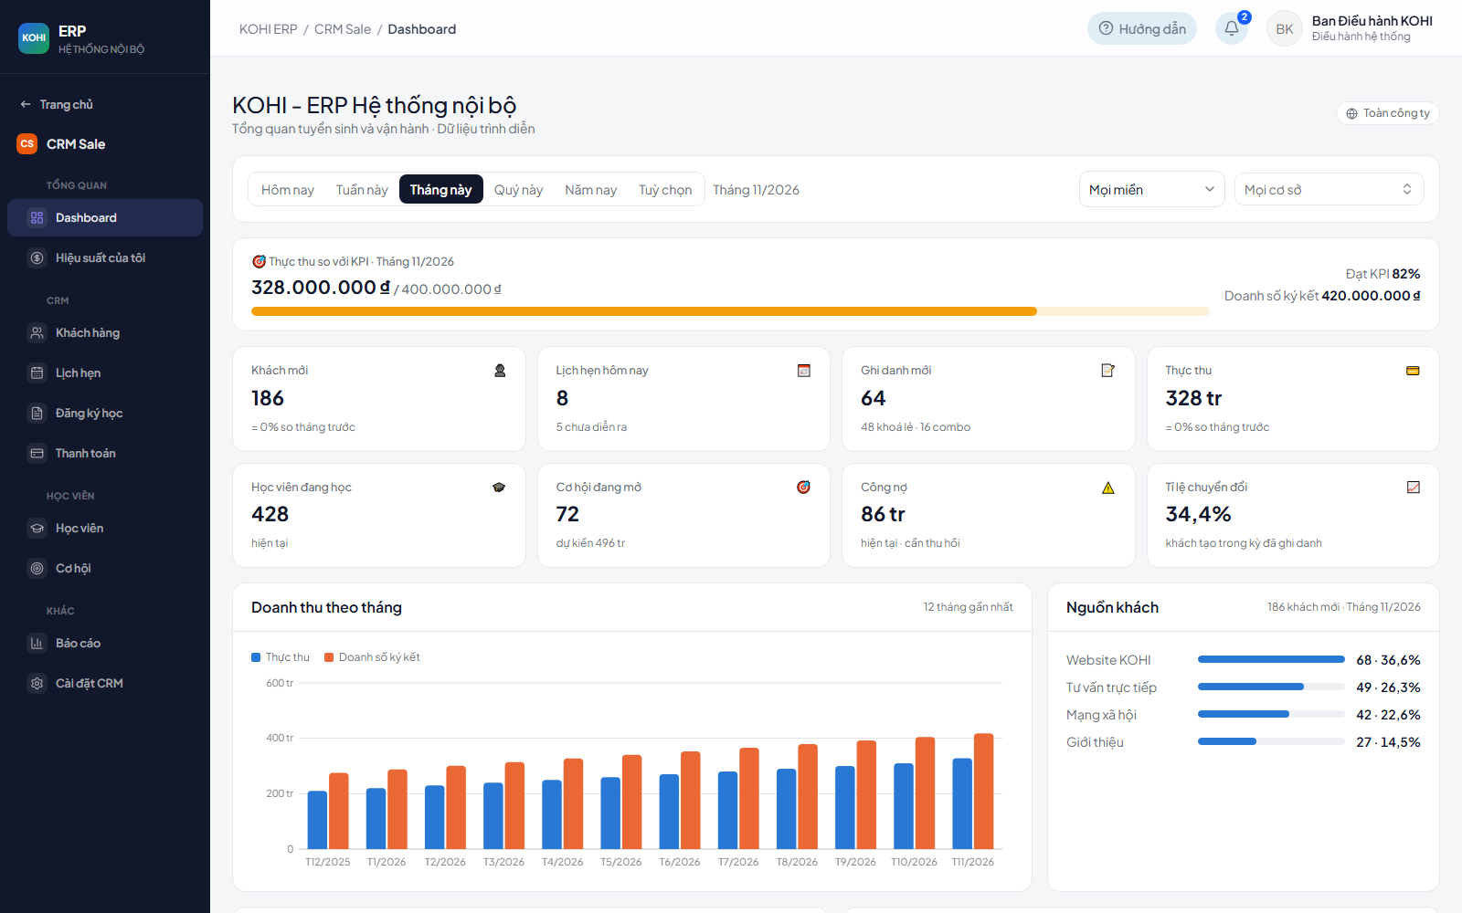
KOHI - ERP Hệ thống nội bộ
Quản trị đào tạo và du học
CRM tuyển sinh, hồ sơ du học, cộng tác viên, đào tạo và vận hành nội bộ.
11 phân hệ ERP
Kết nối website tuyển sinh, cổng đối tác, app giảng viên và cổng thi.
CÔNG TY CỔ PHẦN CÔNG NGHỆ NTECHS VIỆT NAM
ntechs.vn
13

Slide 14
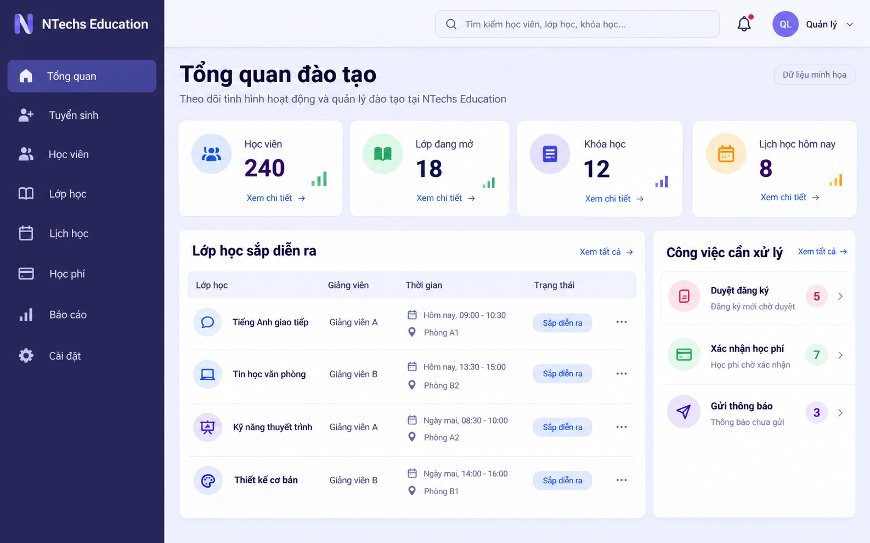
NTechs Education
Quản trị đơn vị đào tạo
Quản lý tuyển sinh, hồ sơ học viên, lớp học, lịch học và học phí trong một nền tảng.
Mở rộng theo nhu cầu
Thiết lập vai trò, quy trình phê duyệt và báo cáo theo mô hình vận hành của từng đơn vị.
Nền tảng quản trị đào tạo, tùy biến theo từng đơn vị
CÔNG TY CỔ PHẦN CÔNG NGHỆ NTECHS VIỆT NAM
ntechs.vn
14

Slide 15
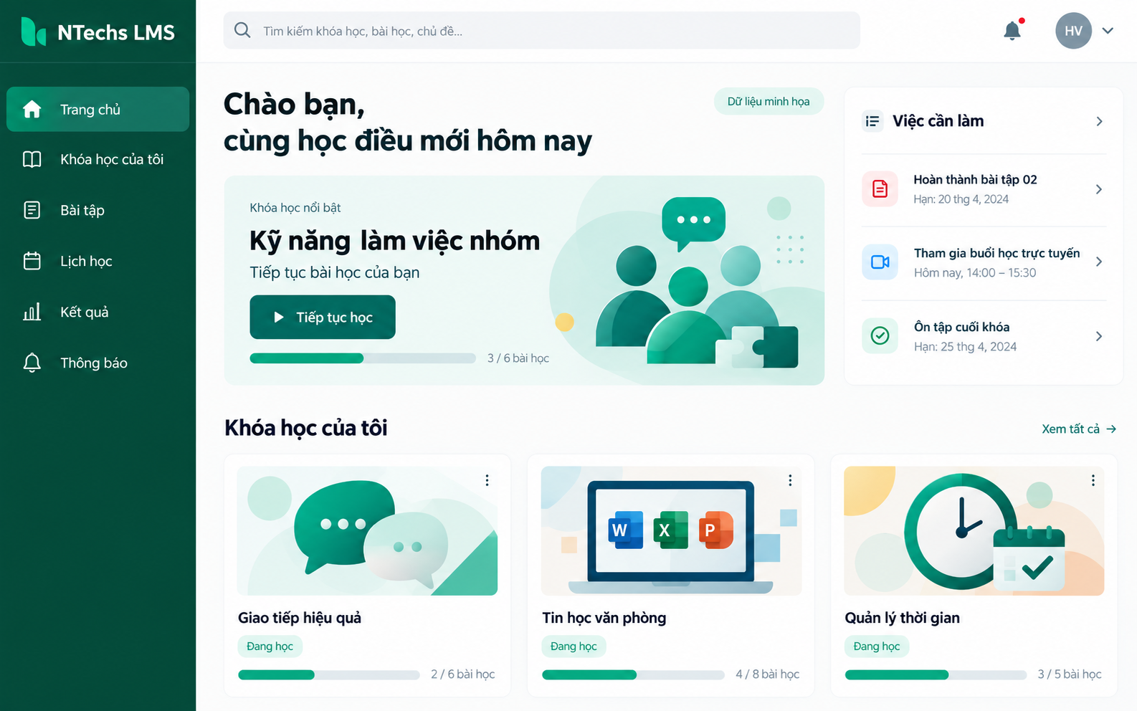
NTechs LMS
Học tập trực tuyến
Học liệu video, tài liệu, bài tập và bài kiểm tra được tổ chức theo khóa học.
Theo dõi và đánh giá
Học viên theo dõi tiến độ. Giảng viên giao bài, chấm điểm và phản hồi trên cùng nền tảng.
Giải pháp đào tạo trực tuyến và kết hợp
CÔNG TY CỔ PHẦN CÔNG NGHỆ NTECHS VIỆT NAM
ntechs.vn
15

Slide 16
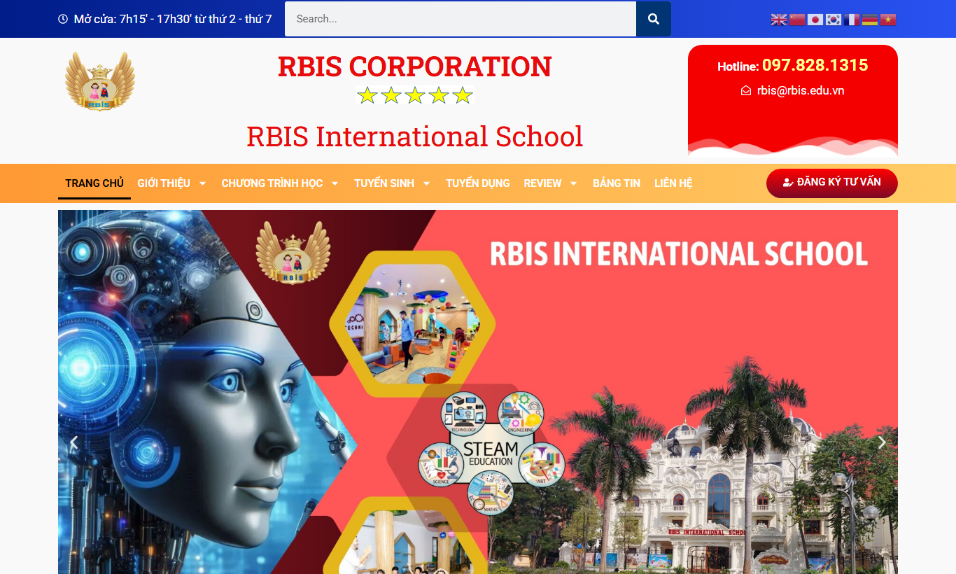
RBIS International School
Website trường học
Giới thiệu chương trình học, tin tức, hình ảnh và hoạt động nhà trường.
Tuyển sinh trực tuyến
Đăng ký tư vấn, tham quan trường và cung cấp thông tin tuyển sinh.
Đang hoạt động tại rbis.edu.vn
CÔNG TY CỔ PHẦN CÔNG NGHỆ NTECHS VIỆT NAM
ntechs.vn
16

Slide 17

Doolite
Ứng dụng hẹn hò
App iOS và Android, backend, trang quản trị và website.
Tương tác thời gian thực
Ghép đôi, chat, thông báo, xác thực người dùng và thanh toán trong ứng dụng.
Backend production, ứng dụng ở giai đoạn MVP
CÔNG TY CỔ PHẦN CÔNG NGHỆ NTECHS VIỆT NAM
ntechs.vn
17

Slide 18
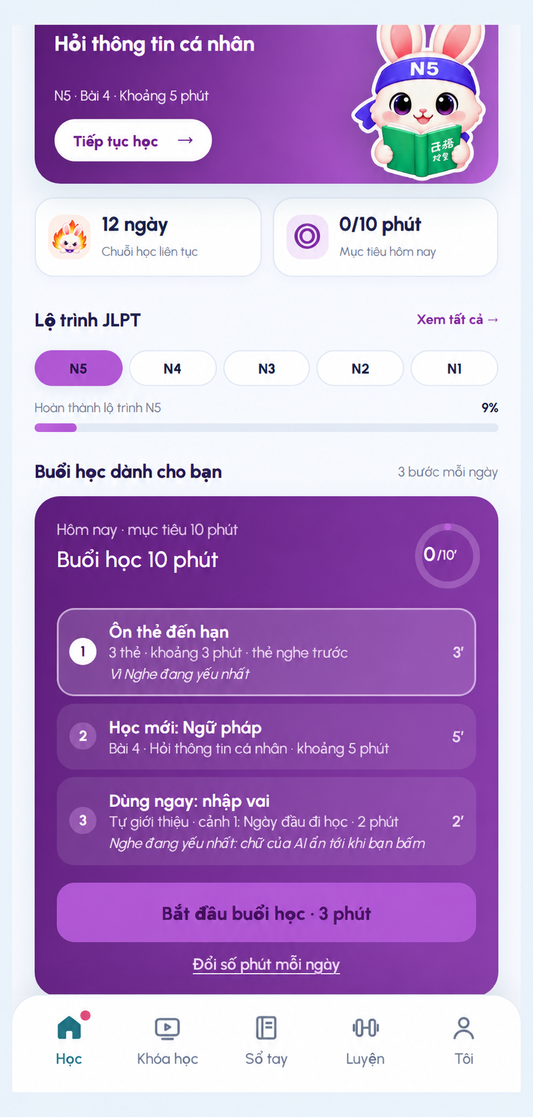
MiraGo
Học tiếng Nhật cho người Việt
Lộ trình JLPT từ bảng chữ cái đến N1, học theo buổi ngắn và theo dõi tiến độ.
Học trên thiết bị di động
React Native cho iOS và Android, học offline, âm thanh native và lịch ôn tập.
Đang phát triển, đã chạy trên thiết bị thật với API
CÔNG TY CỔ PHẦN CÔNG NGHỆ NTECHS VIỆT NAM
ntechs.vn
18

Slide 19
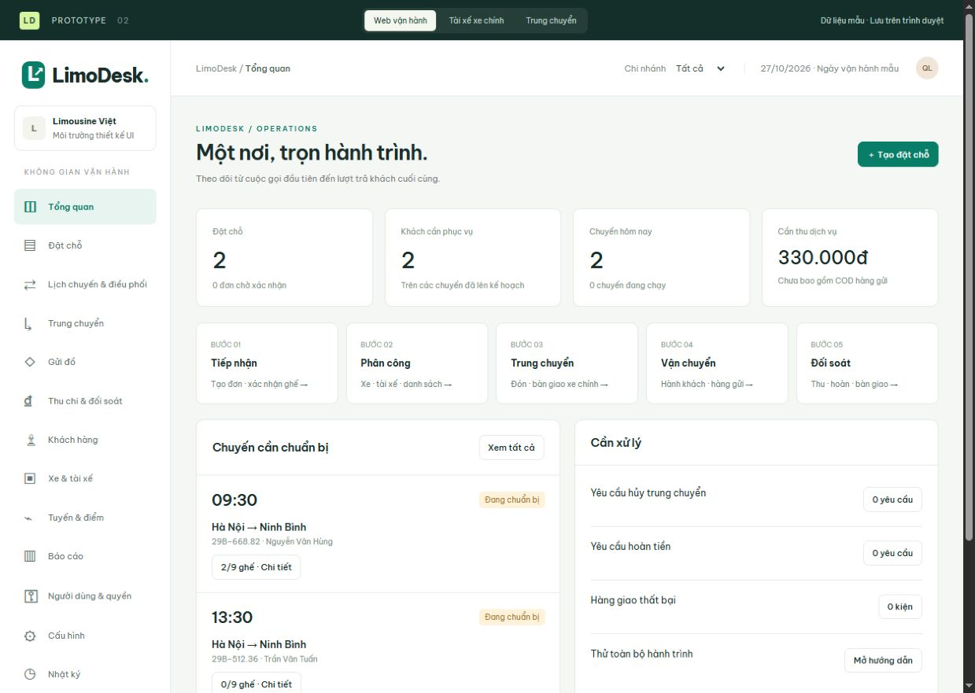
LimoDesk
Đặt xe và điều phối
Nền tảng phục vụ tổng đài, điều phối, tài xế và kế toán vận tải limousine.
Nghiệp vụ
Đặt chỗ theo ghế, xe trung chuyển, hàng gửi, thu hoàn tiền và đối soát.
Chạy nội bộ khách hàng
CÔNG TY CỔ PHẦN CÔNG NGHỆ NTECHS VIỆT NAM
ntechs.vn
19

Slide 20
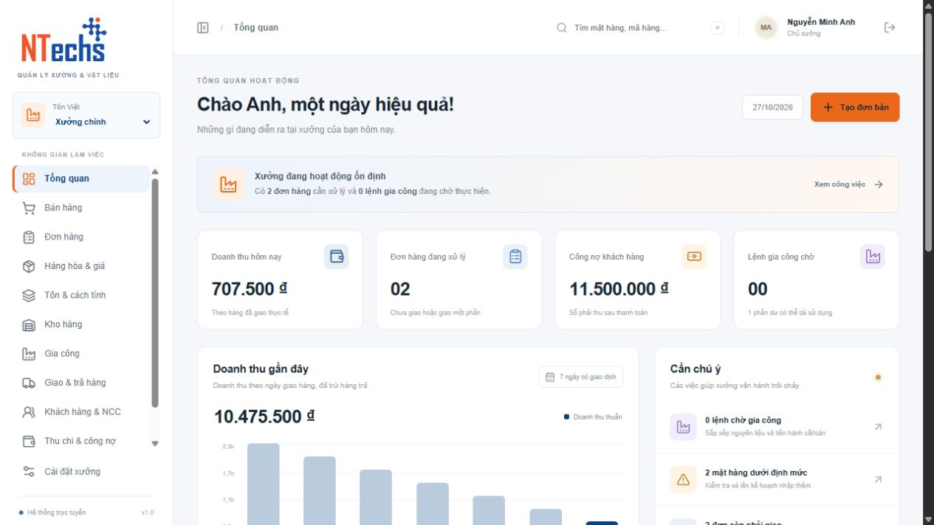
NTechs POS
Cho xưởng tôn sắt và cửa hàng vật liệu xây dựng
Quản lý mua–bán
Báo giá, đơn hàng, tồn kho, giao nhận, thu chi và công nợ.
Chuyên cho xưởng tôn
Quản lý cuộn kg/m, bảng cắt, gia công và hao hụt. Hỗ trợ nhiều xưởng và phân quyền.
Ảnh màn hình tổng quan từ dự án NTechs POS
chạy thử nội bộ
Next.js, TypeScript, PostgreSQL, Prisma
CÔNG TY CỔ PHẦN CÔNG NGHỆ NTECHS VIỆT NAM
ntechs.vn
20

Slide 21
Quy trình triển khai
01 Khảo sát
Làm rõ nghiệp vụ, dữ liệu và tiêu chí nghiệm thu.
02 Thiết kế giải pháp
PRD, blueprint và prototype để thống nhất luồng sử dụng.
03 Phát triển và kiểm thử
Giao theo đợt có phạm vi và điều kiện hoàn thành cụ thể.
04 Triển khai và đồng hành
Chuyển dữ liệu, hướng dẫn, giám sát và bảo trì.
CÔNG TY CỔ PHẦN CÔNG NGHỆ NTECHS VIỆT NAM
ntechs.vn
21

Slide 22
Liên hệ NTechs
Cùng xây dựng phần mềm
phù hợp với nghiệp vụ của bạn
Công ty Cổ phần Công nghệ NTechs Việt Nam
0969 464 154
ntechs.vn@gmail.com
ntechs.vn
Tòa CT3
KĐT Bắc Linh Đàm, Hà Nội
CÔNG TY CỔ PHẦN CÔNG NGHỆ NTECHS VIỆT NAM
ntechs.vn
22

